Slide 1
SmartSKY
Полный проект

Slide 2
Описание проекта
Программный продукт «Smart Sky» позволяет осуществлять технический контроль за состоянием ВС с помощью построения распределения вероятностей отказов, последующего расчёта вероятности отказа ВС к заданному моменту времени и получения коэффициента технической готовности ВС перед полётом. Также данный программный продукт будет осуществлять информационное сопровождение ремонтных работ для ВС.
Команда: Уртаев Иван, Воякина Елизавета
Репозиторий проекта: https://github.com/EVR-1/SmartSKY
Отчет: https://github.com/EVR-1/SmartSKY/blob/main/%D0%97%D0%B0%D0%B4%D0%B0%D0%BD%D0%B8%D0%B5%201.pptx

Slide 3
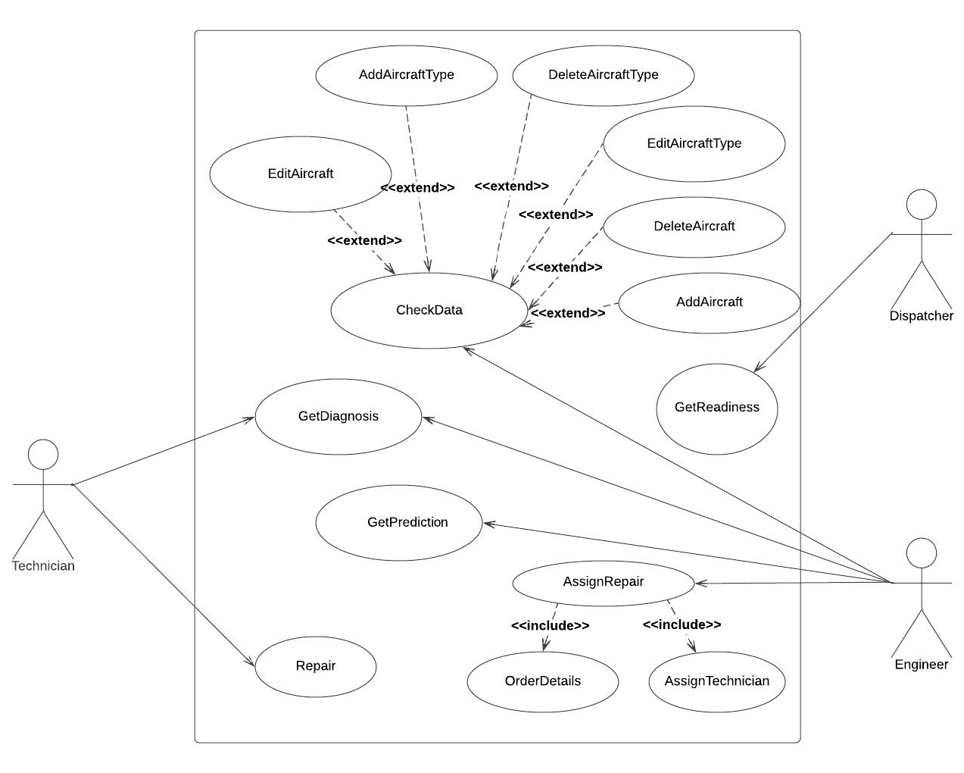
Модель использования

Slide 4
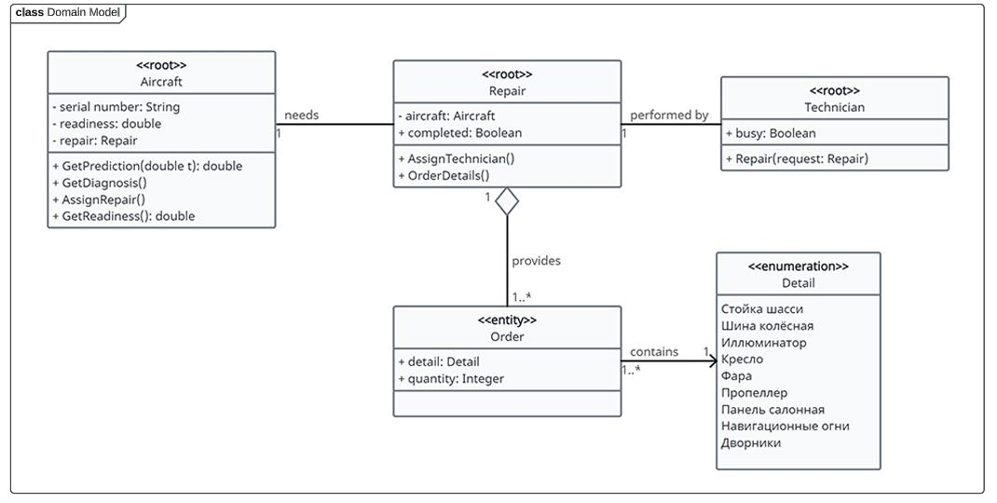
Диаграмма предметной области

Slide 5
Системная архитектура
Надёжность
Безопасность
Отказоустойчивость

Slide 6
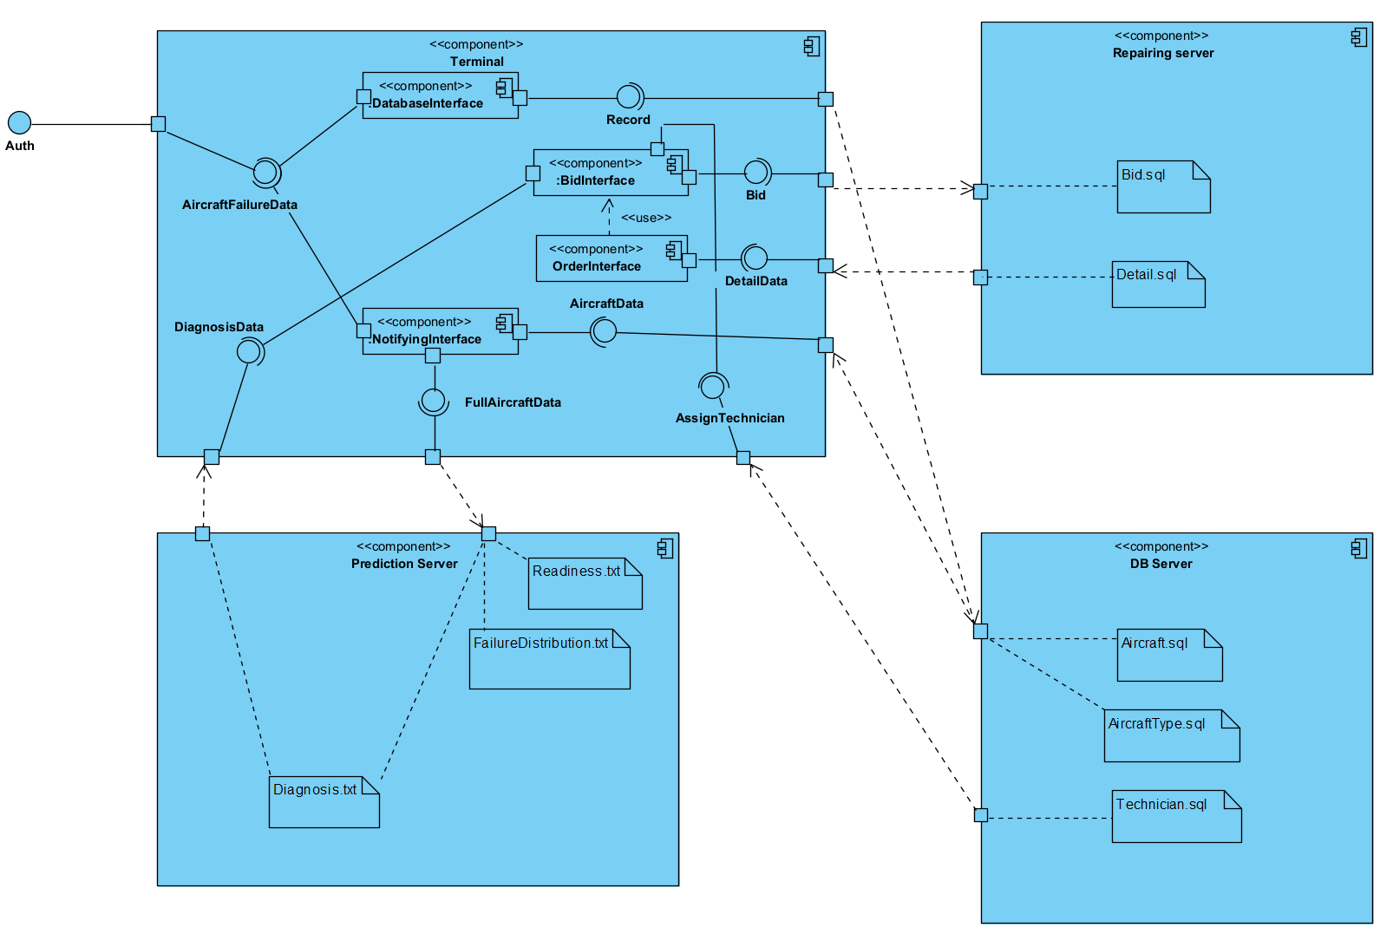
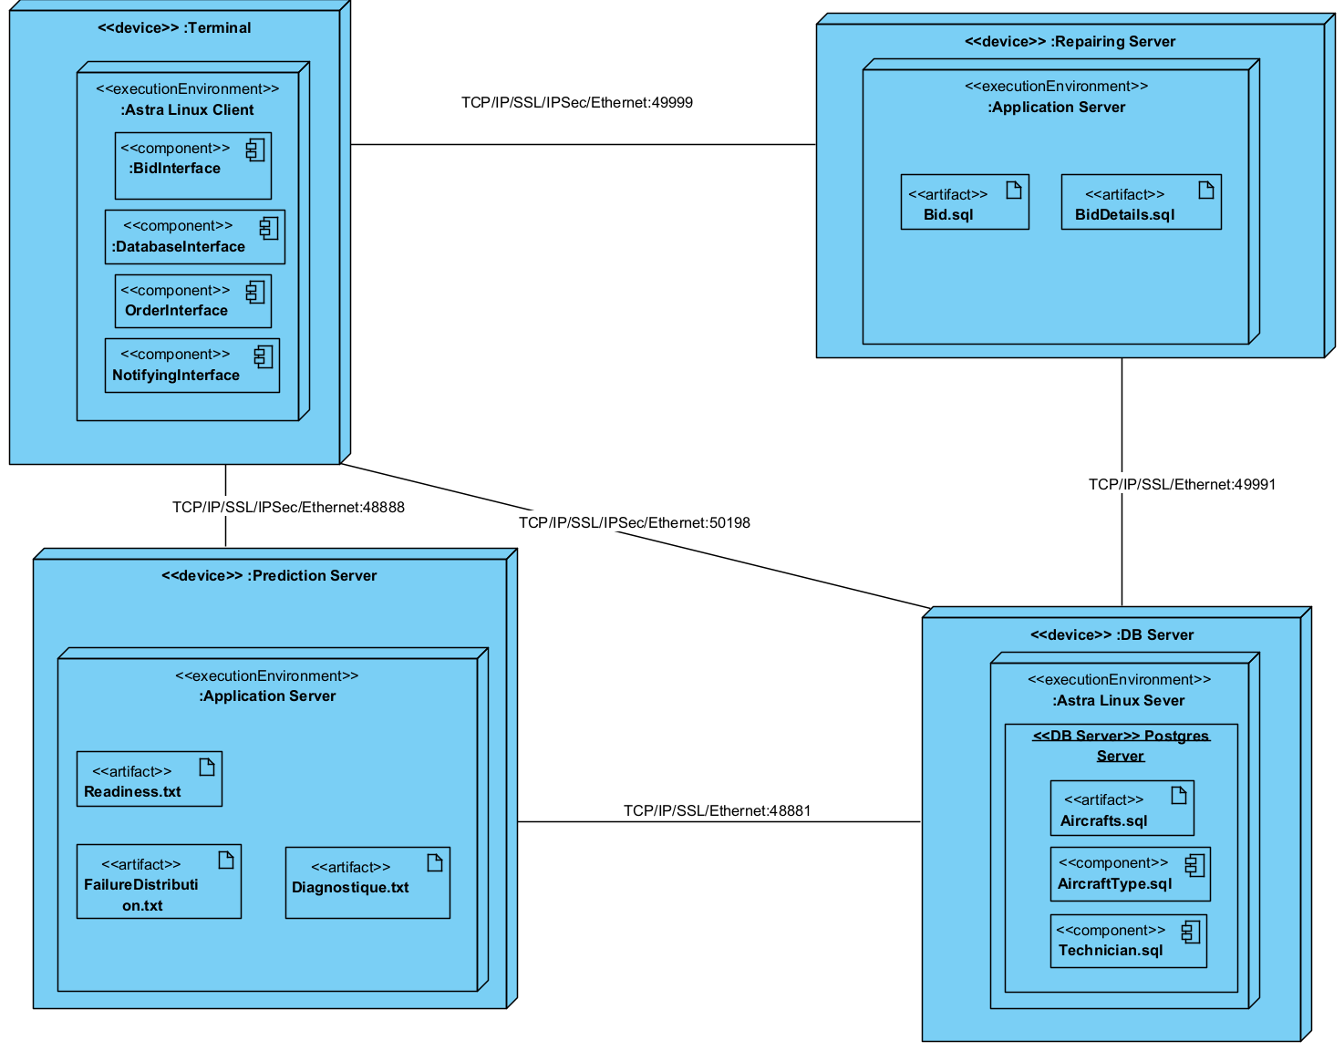
Системная архитектура

Slide 7
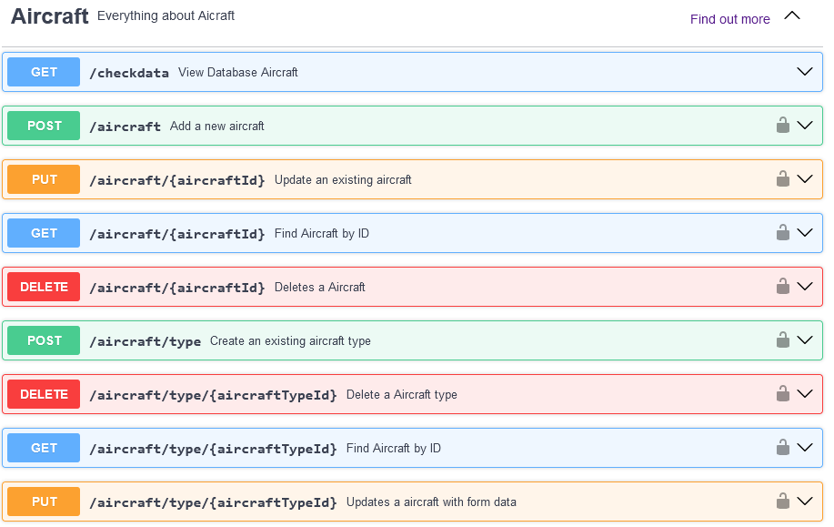
Использование API Aircraft
Истории пользователя: CheckData, AddAircraftType, DeleteAircraftType, EditAircraftType,DeleteAircraft, EditAircraft,

Slide 8
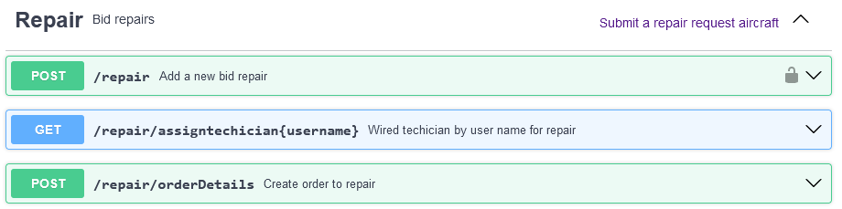
Использование API Repair
Истории пользователя: AssignRepair, OrderDetails, AssignTechnician

Slide 9
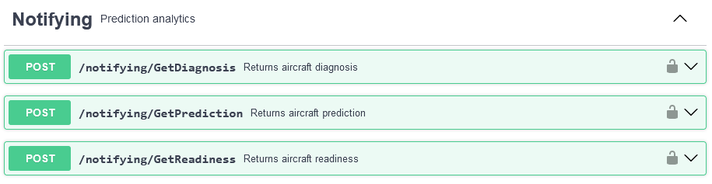
Использование API Notifying
Истории пользователя: GetDiagnosis, GetPrediction, GetReadiness

Slide 10
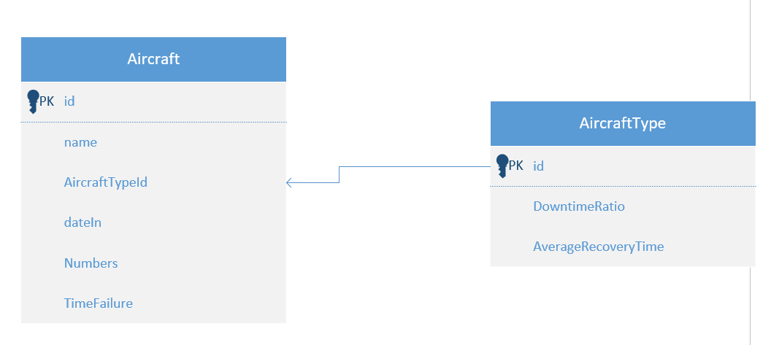
Модель данных Aircraft

Slide 11
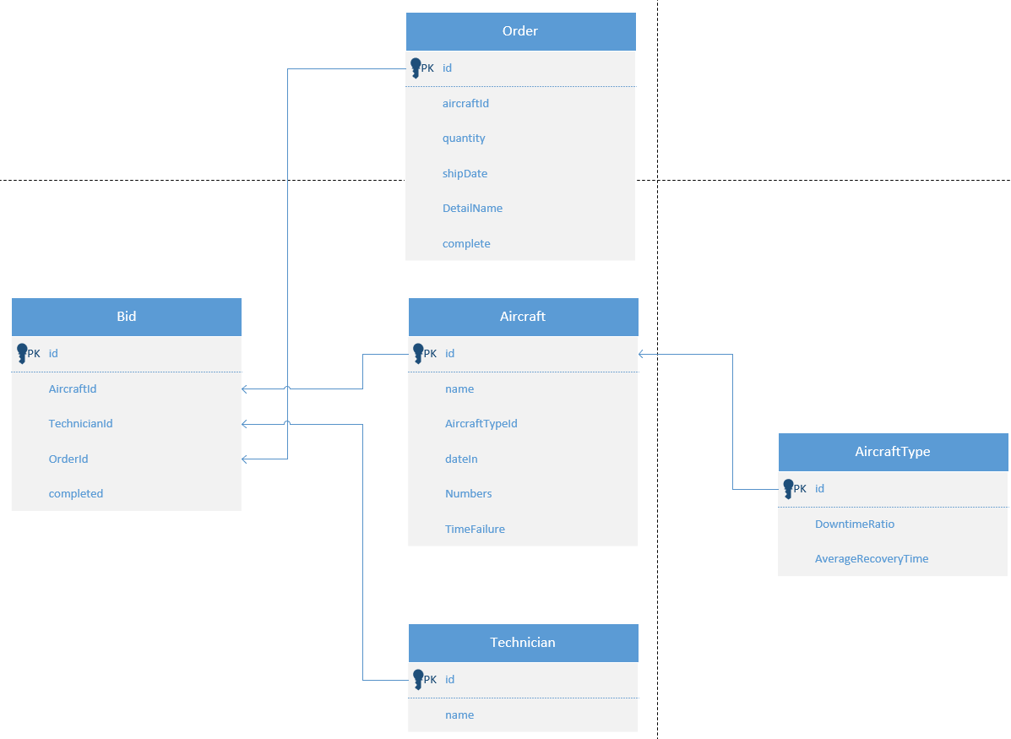
Модель данных Repair

Slide 12
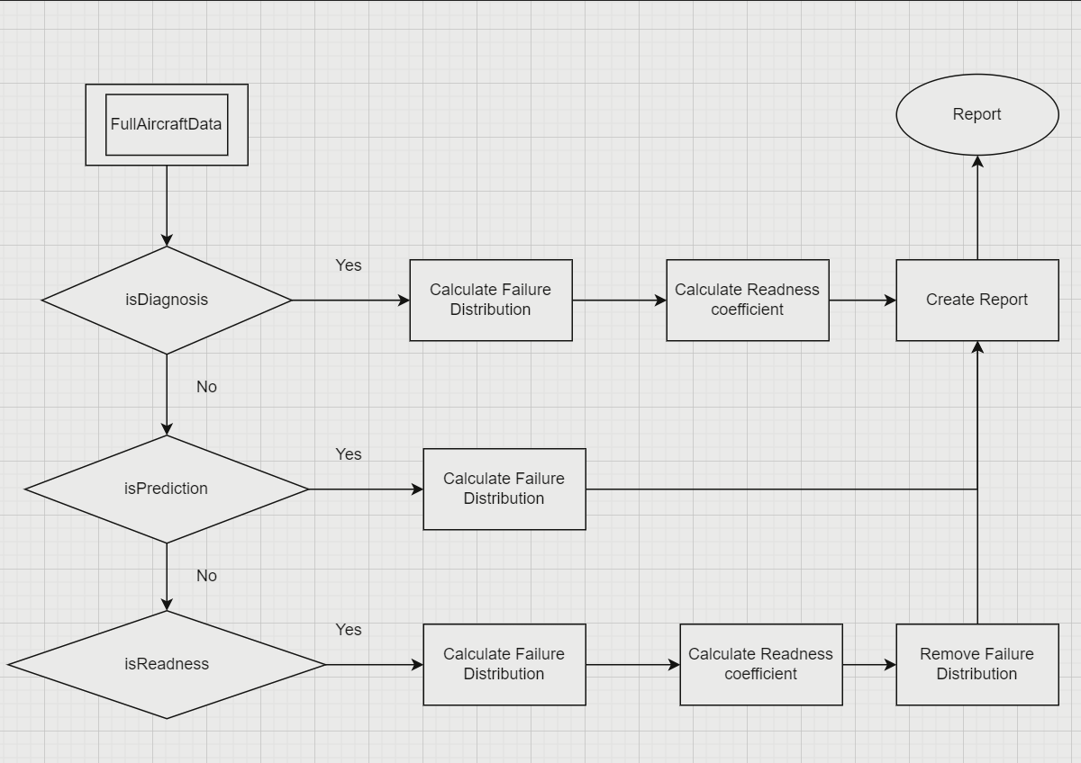
Модель данных Notifying

Slide 13
Проектировочное решение 1 (UML2)
Решаемая проблема: Сократить обьём выводимых отчётов
Решение: разделили задачу вывода результата на три задачи: Диагностика( полный отчёт), Распределения отказов ( только распределения отказов), Готовность ( коэффициент готовности).

Slide 14
Проектировочное решение 2
Решаемая проблема: Убрать SQL синтаксис при работе с БД
Решение: сформировали отдельный сервис для работы с базой данных

Slide 15
Команда
Уртаев Иван – Event Storming, UML Deployment Diagram, Change Reference Architecture, Change Technology Stack, API, UML Component, Оформление презентации, Обновление репозитория, Метрики сложности (@evr_one)
Воякина Елизавета – Data Models, SOLID, Physical Data Flow Diagram (@lisa123owo)

